Slide 1
CCU網遊 一夜終極詔宇

Slide 2
專題概念&摘要
:由於本組組員都非常熱愛桌遊 “ 一夜終極狼人系列”，但常常在玩的時候因為一些物理因素，而造成遊戲上的體驗不理想， 包含遊戲本身需要實體卡牌的排列、移動、對換，可能造成遊戲進行的不流暢，因此，想藉由網頁製作一個線上版本來的桌遊，來改善這些缺點，並配合本系特色加入特有新創新的元素，讓遊戲體驗更加豐富有趣。

Slide 3
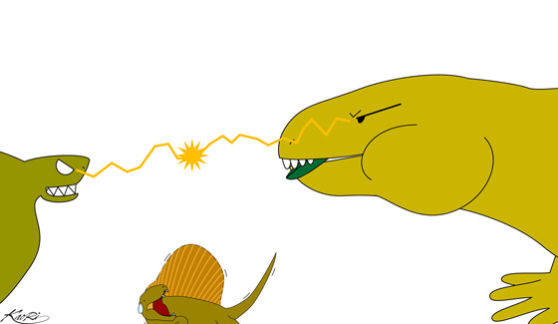


最新資料包-破相

